Slide 1
长沙斯腾设计工作室
斯腾工作室
2019年5月

Slide 2
长沙斯腾设计工作室
1
斯腾设计工作室介绍
2
LOGO展示
3
企业申报及过程

Slide 3
斯腾设计工作室介绍
01

Slide 4
斯腾工作室介绍
斯腾：斯取思的谐音，思想上的腾飞，给你更好的设计创意
长沙斯腾设计工作室是由在校大学生青年组成的一个团队，我们有活力、青春、热情、创新。我们工作室的主要业务范围有网站建设、UI设计、模板建设。我们本着服务至上的理念，会对每一位客户致以诚挚的对待，会根据客户的要求做好每一次产品。

Slide 5
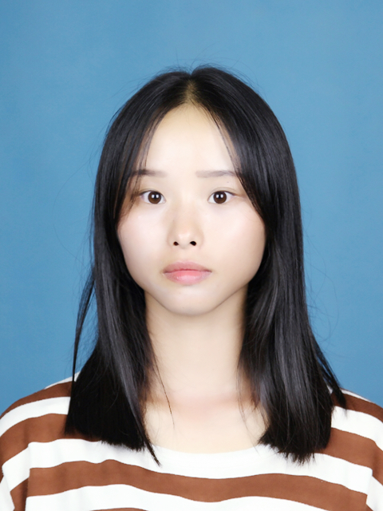
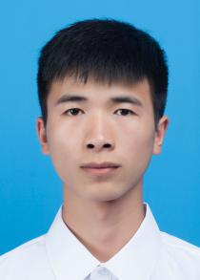
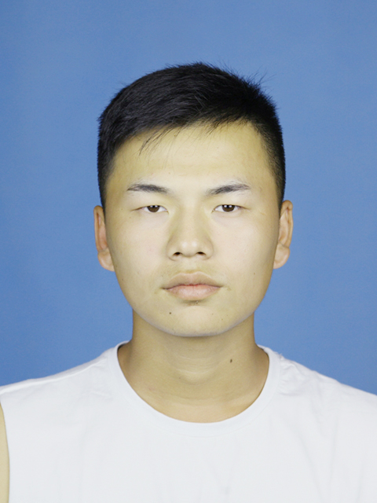
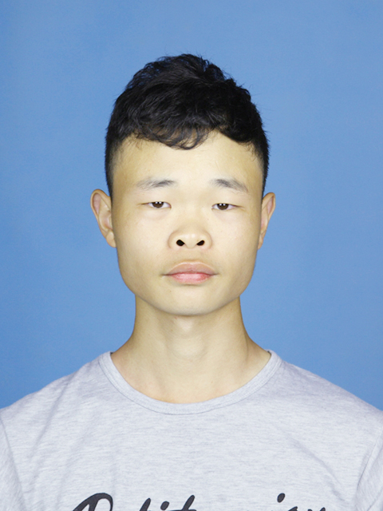
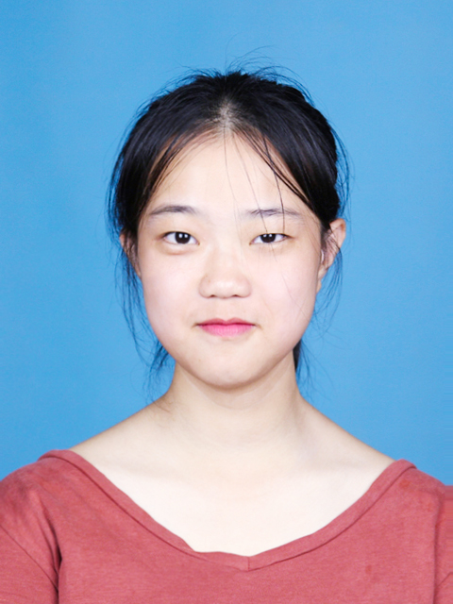
团队成员
组长：潘玉华
成员：唐建军
成员：邓旋辉
成员：邹家新
成员：王雅妮

Slide 6
LOGO展示
02

Slide 7
LOGO 展 示
斯腾GT(gaston)
颜色：选用蓝色就代表科技感，一般蓝色代表的是互联网
形状：GT设计成机体这种抽象的，他们两个造型就像一辆车一样，在飞速的行驶，飞速的，代表着我们就是一个不断进步的公司。
圈:一个圆，没有把它完全封住说明我们是一个不束缚于传统的设计公司。象征一个不断突破自己的一个设计公司可以设计更好的产品。

Slide 8
企业申报及过程
03

Slide 9
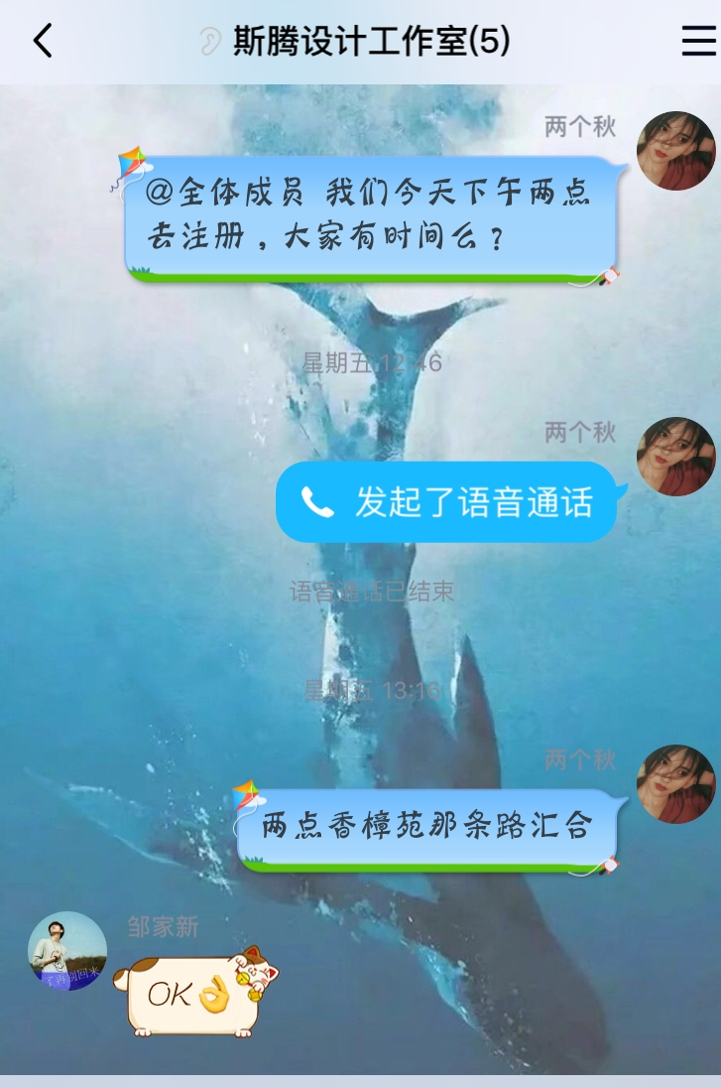
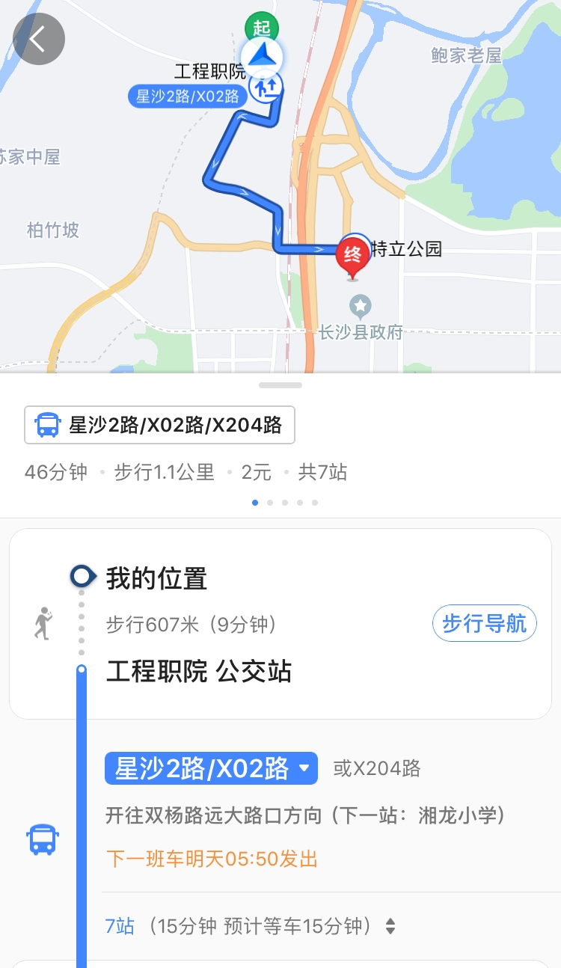
企业申报及过程
经过简短QQ商量决定，我们决定于五月十号前往长沙县工商行政管理局（星安工商所），提前做好了路线的规划。
我们带上了自己的身份证，在去之前询问了提前到达的小组，由于没有实体的办公地点，导致申报注册不能进行下去。

Slide 10
Thanks

